Slide 1
Định Thức
QUI TẮC CRAMER,
THỂ TÍCH, VÀ
PHÉP BIẾN ĐỔI TUYẾN TÍNH

Slide 2
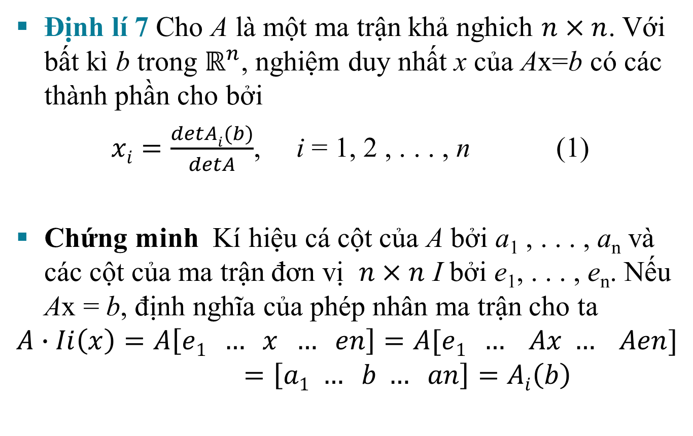
QUI TẮC CRAMER
Định lí 7 Cho A là một ma trận khả nghich $n×n$. Với bất kì b trong $ℝ^{n}$, nghiệm duy nhất x của Ax=b có các thành phần cho bởi
$xi=\frac{detAi(b)}{detA}$, i = 1, 2 , . . . , n (1)
Chứng minh Kí hiệu cá cột của A bởi a₁ , . . . , a_{n} và các cột của ma trận đơn vị $n×n$ I bởi e₁, . . . , e_{n}. Nếu Ax = b, định nghĩa của phép nhân ma trận cho ta
$$A∙Ii\left(x\right)=A\left[e1 … x … en\right]=A[e1 … Ax … Aen]$$
$$=\left[a1 … b … an\right]=Ai\left(b\right)$$

Slide 3
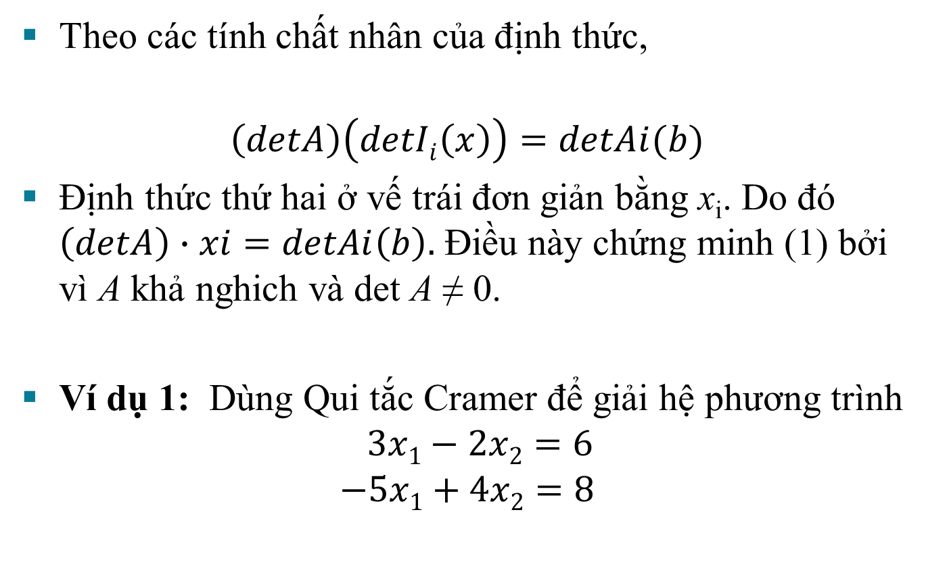
QUI TẮC CRAMER
Theo các tính chất nhân của định thức,
$$\left(detA\right)\left(detIi\left(x\right)\right)=detAi(b)$$
Định thức thứ hai ở vế trái đơn giản bằng x_{i}. Do đó $\left(detA\right)∙xi=detAi\left(b\right).$ Điều này chứng minh (1) bởi vì A khả nghich và det A ≠ 0.
Ví dụ 1: Dùng Qui tắc Cramer để giải hệ phương trình
$$3x1−2x2=6$$
$$−5x1+4x2=8$$

Slide 4
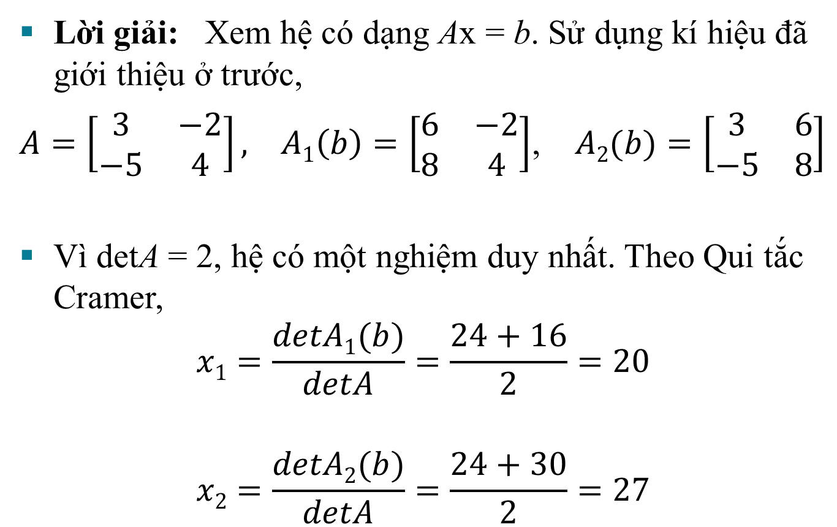
QUI TẮC CRAMER
Lời giải: Xem hệ có dạng Ax = b. Sử dụng kí hiệu đã giới thiệu ở trước,
$A=\left[\begin{matrix}3 & −2 \\ −5 & 4\end{matrix}\right], A1\left(b\right)=\left[\begin{matrix}6 & −2 \\ 8 & 4\end{matrix}\right]$, $A2(b)=\left[\begin{matrix}3 & 6 \\ −5 & 8\end{matrix}\right]$
Vì detA = 2, hệ có một nghiệm duy nhất. Theo Qui tắc Cramer,
$$x1=\frac{detA1(b)}{detA}=\frac{24+16}{2}=20$$
$$x2=\frac{detA2(b)}{detA}=\frac{24+30}{2}=27$$

Slide 5
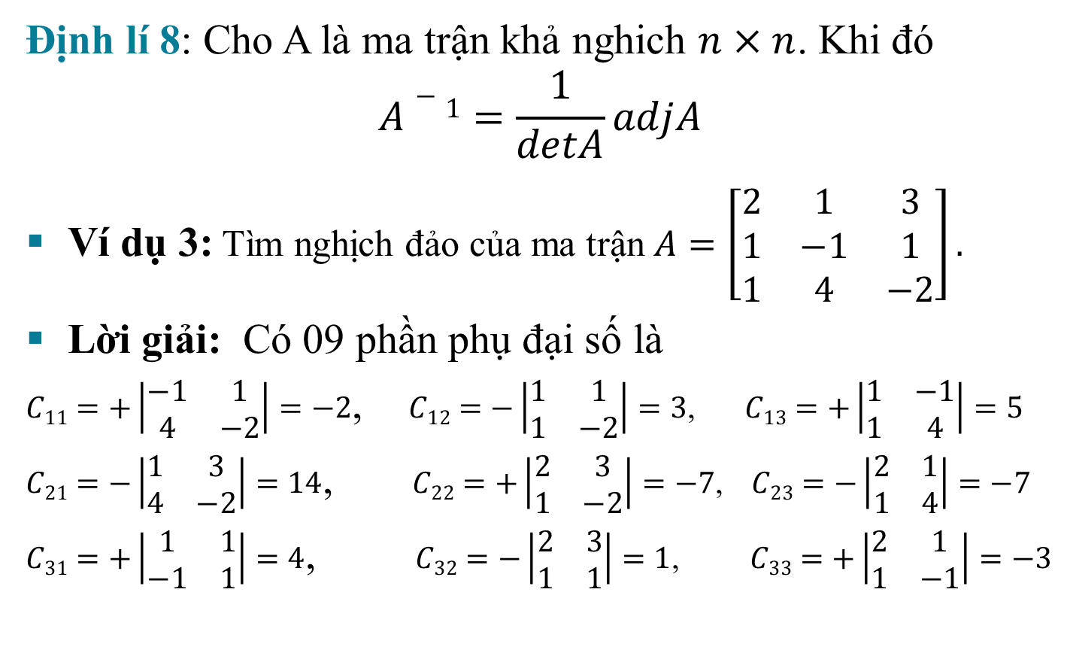
MỘT CÔNG THỨC TÍNH A⁻¹
Định lí 8: Cho A là ma trận khả nghich $n×n$. Khi đó
$$A−1=\frac{1}{detA}adjA$$
Ví dụ 3: Tìm nghịch đảo của ma trận $A=\left[\begin{matrix}2 & 1 & 3 \\ 1 & −1 & 1 \\ 1 & 4 & −2\end{matrix}\right].$
Lời giải: Có 09 phần phụ đại số là
$C11=+\left|\begin{matrix}−1 & 1 \\ 4 & −2\end{matrix}\right|=−2$, $C12=−\left|\begin{matrix}1 & 1 \\ 1 & −2\end{matrix}\right|=3$, $C13=+\left|\begin{matrix}1 & −1 \\ 1 & 4\end{matrix}\right|=5$
$C21=−\left|\begin{matrix}1 & 3 \\ 4 & −2\end{matrix}\right|=14$, $C22=+\left|\begin{matrix}2 & 3 \\ 1 & −2\end{matrix}\right|=−7$, $C23=−\left|\begin{matrix}2 & 1 \\ 1 & 4\end{matrix}\right|=−7$
$C31=+\left|\begin{matrix}1 & 1 \\ −1 & 1\end{matrix}\right|=4$, $C32=−\left|\begin{matrix}2 & 3 \\ 1 & 1\end{matrix}\right|=1$, $C33=+\left|\begin{matrix}2 & 1 \\ 1 & −1\end{matrix}\right|=−3$

Slide 6
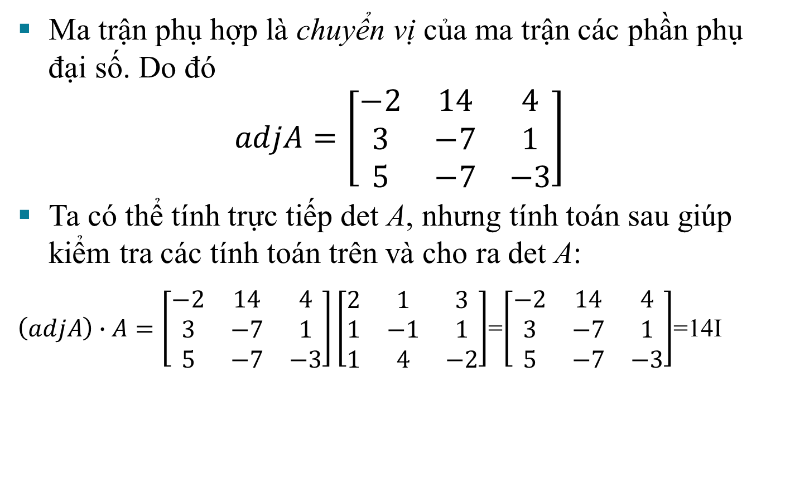
MỘT CÔNG THỨC TÍNH A⁻¹
Ma trận phụ hợp là chuyển vị của ma trận các phần phụ đại số. Do đó
$$adjA=\left[\begin{matrix}−2 & 14 & 4 \\ 3 & −7 & 1 \\ 5 & −7 & −3\end{matrix}\right]$$
Ta có thể tính trực tiếp det A, nhưng tính toán sau giúp kiểm tra các tính toán trên và cho ra det A:
$\left(adjA\right)∙A=\left[\begin{matrix}−2 & 14 & 4 \\ 3 & −7 & 1 \\ 5 & −7 & −3\end{matrix}\right]\left[\begin{matrix}2 & 1 & 3 \\ 1 & −1 & 1 \\ 1 & 4 & −2\end{matrix}\right]$=$\left[\begin{matrix}−2 & 14 & 4 \\ 3 & −7 & 1 \\ 5 & −7 & −3\end{matrix}\right]$=14I

Slide 7
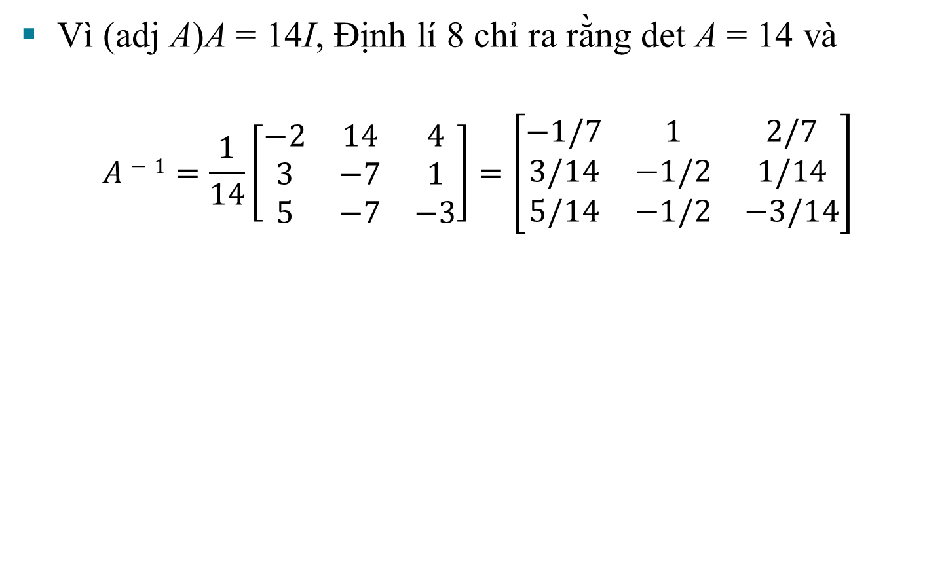
MỘT CÔNG THỨC TÍNH A⁻¹
Vì (adj A)A = 14I, Định lí 8 chỉ ra rằng det A = 14 và
$$A−1=\frac{1}{14}\left[\begin{matrix}−2 & 14 & 4 \\ 3 & −7 & 1 \\ 5 & −7 & −3\end{matrix}\right]=\left[\begin{matrix}−1/7 & 1 & 2/7 \\ 3/14 & −1/2 & 1/14 \\ 5/14 & −1/2 & −3/14\end{matrix}\right]$$

Slide 8
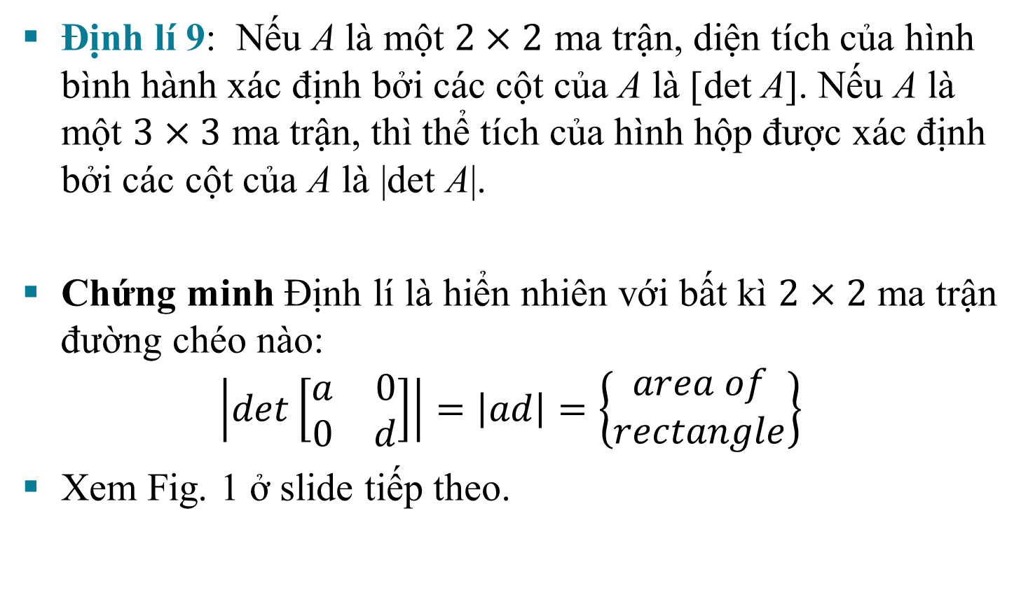
TÍNH DIỆN TÍCH VÀ THỂ TÍCH BẰNG ĐỊNH THỨC
Định lí 9: Nếu A là một $2×2$ ma trận, diện tích của hình bình hành xác định bởi các cột của A là [det A]. Nếu A là một $3×3$ ma trận, thì thể tích của hình hộp được xác định bởi các cột của A là |det A|.
Chứng minh Định lí là hiển nhiên với bất kì $2×2$ ma trận đường chéo nào:
$$\left|det\left[\begin{matrix}a & 0 \\ 0 & d\end{matrix}\right]\right|=\left|ad\right|=\left\{\begin{aligned}area of \\ rectangle\end{aligned}\right\}$$
Xem Fig. 1 ở slide tiếp theo.

Slide 9
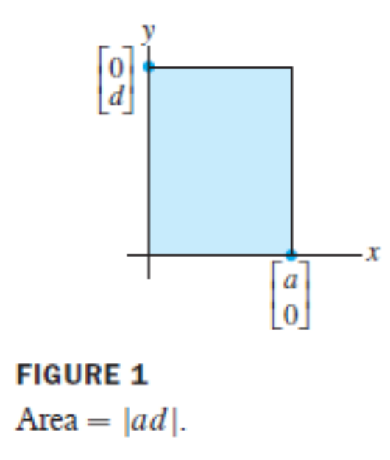
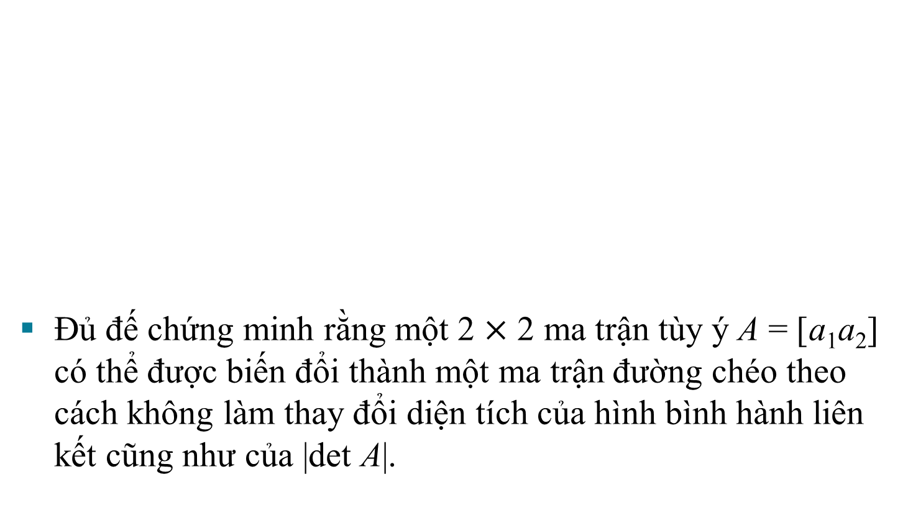
TÍNH DIỆN TÍCH VÀ THỂ TÍCH BẰNG ĐỊNH THỨC
Đủ đế chứng minh rằng một 2 $×$ 2 ma trận tùy ý A = [a₁a₂] có thể được biến đổi thành một ma trận đường chéo theo cách không làm thay đổi diện tích của hình bình hành liên kết cũng như của |det A|.

Slide 10
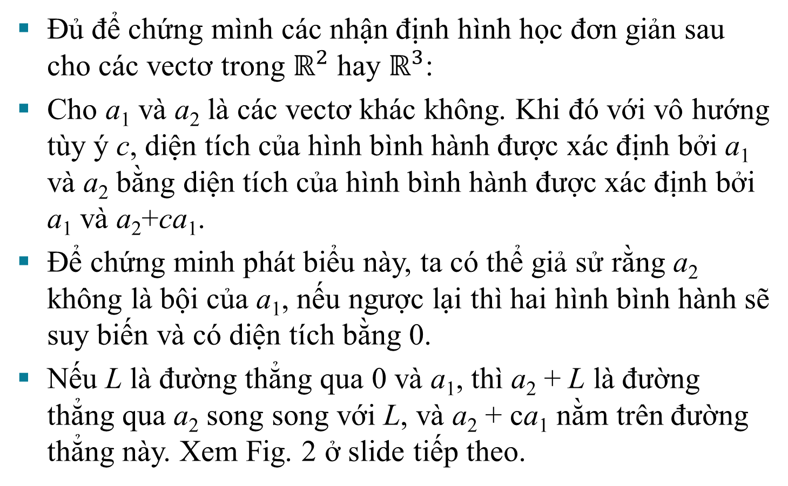
TÍNH DIỆN TÍCH VÀ THỂ TÍCH BẰNG ĐỊNH THỨC
Đủ để chứng mình các nhận định hình học đơn giản sau cho các vectơ trong $ℝ^{2}$ hay $ℝ^{3}$:
Cho a₁ và a₂ là các vectơ khác không. Khi đó với vô hướng tùy ý c, diện tích của hình bình hành được xác định bởi a₁ và a₂ bằng diện tích của hình bình hành được xác định bởi a₁ và a₂+ca₁.
Để chứng minh phát biểu này, ta có thể giả sử rằng a₂ không là bội của a₁, nếu ngược lại thì hai hình bình hành sẽ suy biến và có diện tích bằng 0.
Nếu L là đường thẳng qua 0 và a₁, thì a₂ + L là đường thẳng qua a₂ song song với L, và a₂ + ca₁ nằm trên đường thẳng này. Xem Fig. 2 ở slide tiếp theo.

Slide 11
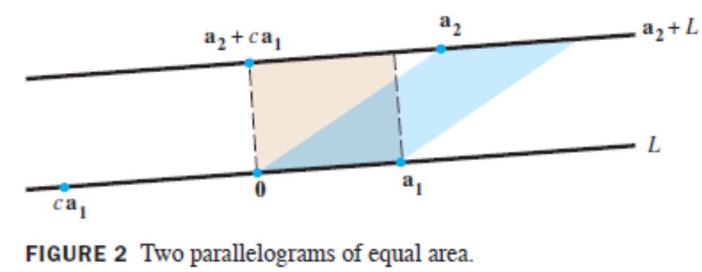
TÍNH DIỆN TÍCH VÀ THỂ TÍCH BẰNG ĐỊNH THỨC
Các điểm a₂ và a₂ + ca₁ có cùng khoảng cách trực giao tới L. Nên hai hình bình hành trong Fig. 2 có cùng diện tích, vì chúng có chung đáy từ 0 tới a₁.

Slide 12
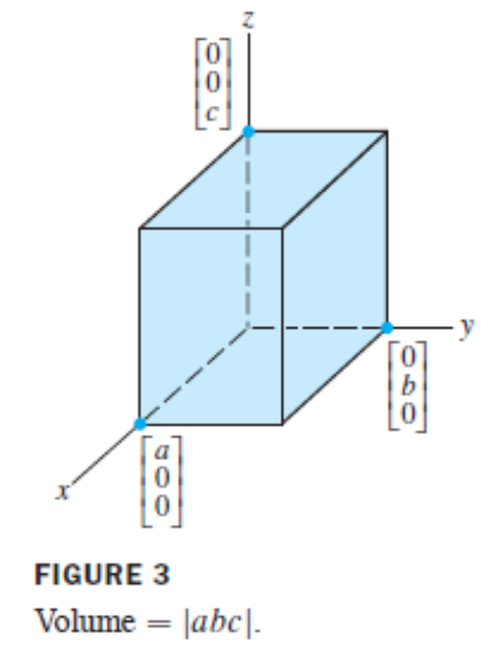
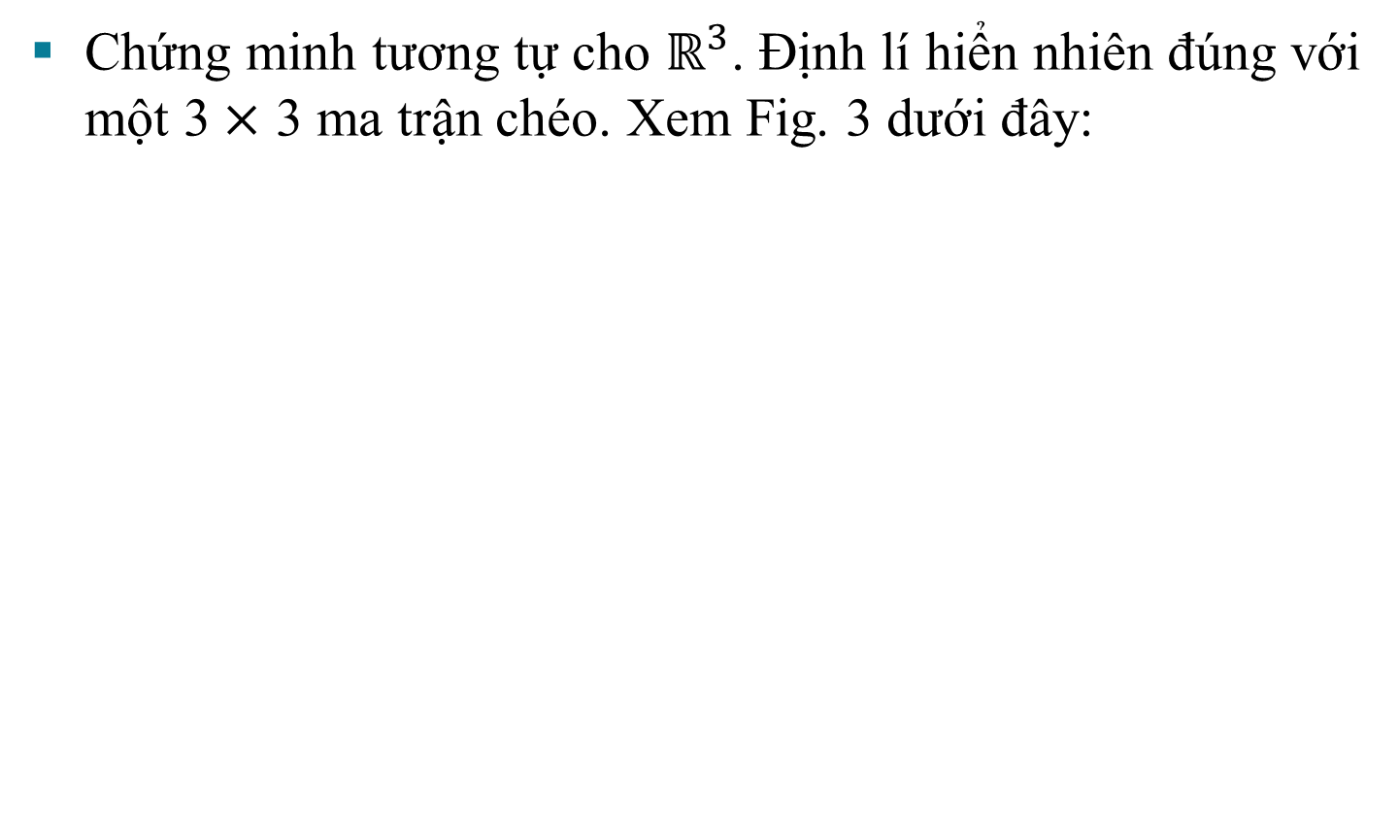
TÍNH DIỆN TÍCH VÀ THỂ TÍCH BẰNG ĐỊNH THỨC
Chứng minh tương tự cho $ℝ^{3}$. Định lí hiển nhiên đúng với một 3$×$ 3 ma trận chéo. Xem Fig. 3 dưới đây:

Slide 13
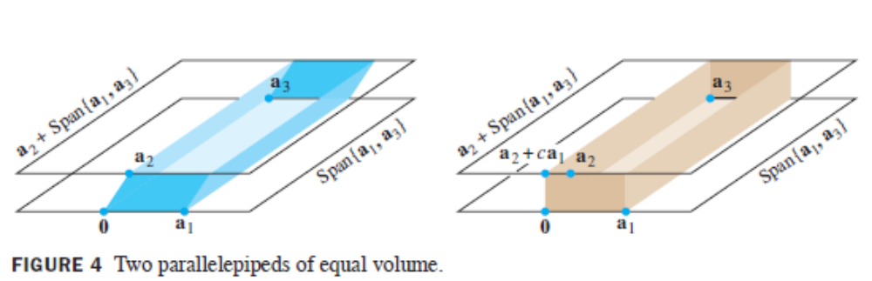
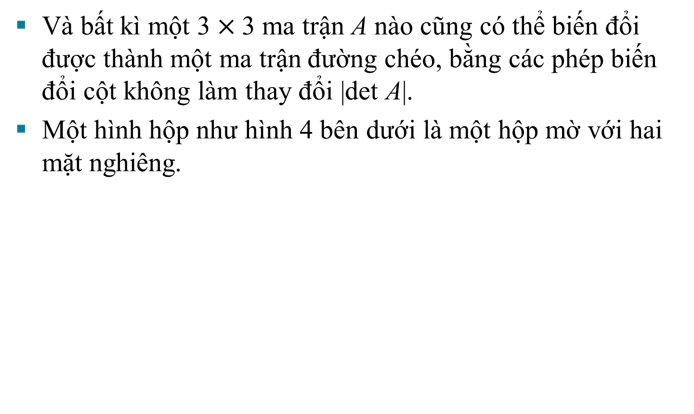
TÍNH DIỆN TÍCH VÀ THỂ TÍCH BẰNG ĐỊNH THỨC
Và bất kì một 3$×$3 ma trận A nào cũng có thể biến đổi được thành một ma trận đường chéo, bằng các phép biến đổi cột không làm thay đổi |det A|.
Một hình hộp như hình 4 bên dưới là một hộp mờ với hai mặt nghiêng.

Slide 14
TÍNH DIỆN TÍCH VÀ THỂ TÍCH BẰNG ĐỊNH THỨC
Thể tích của nó bằng diện tích của mặt đáy nằm trong mặt phẳng Span{a₁, a₃} nhân với độ cao của a₂ phía trên Span{a₁, a₃}. Vectơ bất kì a₂ + ca₁ luôn nằm trong mặt phẳng Span{a₁, a₃}, là mặt song song với Span{a₁, a₃} .
Do đó, thể tích của hình hộp không đổi khi [a₁ a₂ a₃] biến thành [a₁ a₂ +ca₁ a₃].
Một phép thay thế cột như vậy không ảnh hưởng đến thể tích của hình hộp. Vì các hoán vị cột không ảnh hưởng đến thể tích, chứng minh hoàn tất.

Slide 15
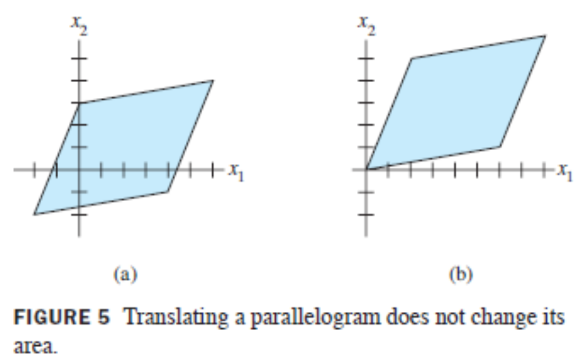
TÍNH DIỆN TÍCH VÀ THỂ TÍCH BẰNG ĐỊNH THỨC
Ví dụ 4 Tính diện tích của hình bình hành được xác định bởi các điểm (-2, -2), (0, 3), (4, -1), và (6, 4). Xem Hình 5(a) bên dưới:

Slide 16
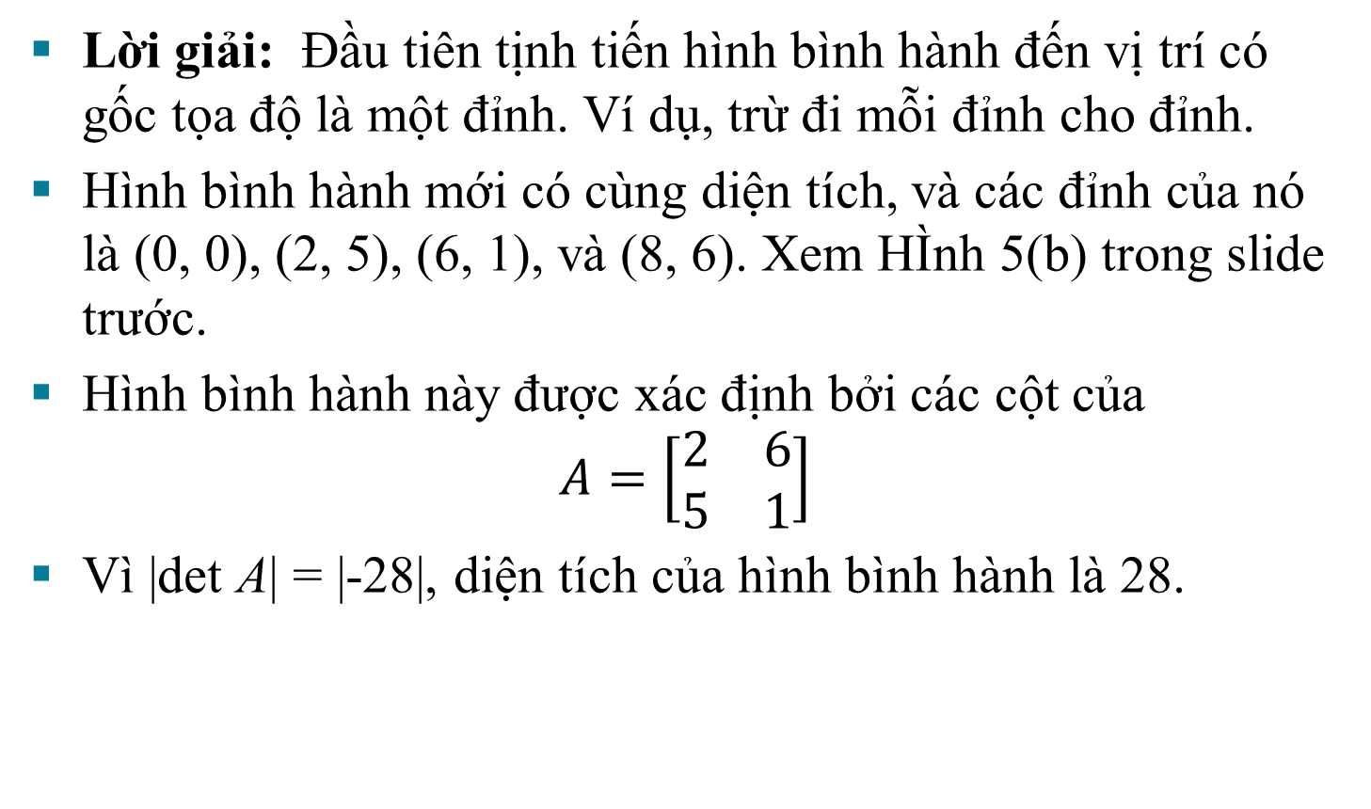
TÍNH DIỆN TÍCH VÀ THỂ TÍCH BẰNG ĐỊNH THỨC
Lời giải: Đầu tiên tịnh tiến hình bình hành đến vị trí có gốc tọa độ là một đỉnh. Ví dụ, trừ đi mỗi đỉnh cho đỉnh.
Hình bình hành mới có cùng diện tích, và các đỉnh của nó là (0, 0), (2, 5), (6, 1), và (8, 6). Xem HÌnh 5(b) trong slide trước.
Hình bình hành này được xác định bởi các cột của
$$A=\left[\begin{matrix}2 & 6 \\ 5 & 1\end{matrix}\right]$$
Vì |det A| = |-28|, diện tích của hình bình hành là 28.

Slide 17
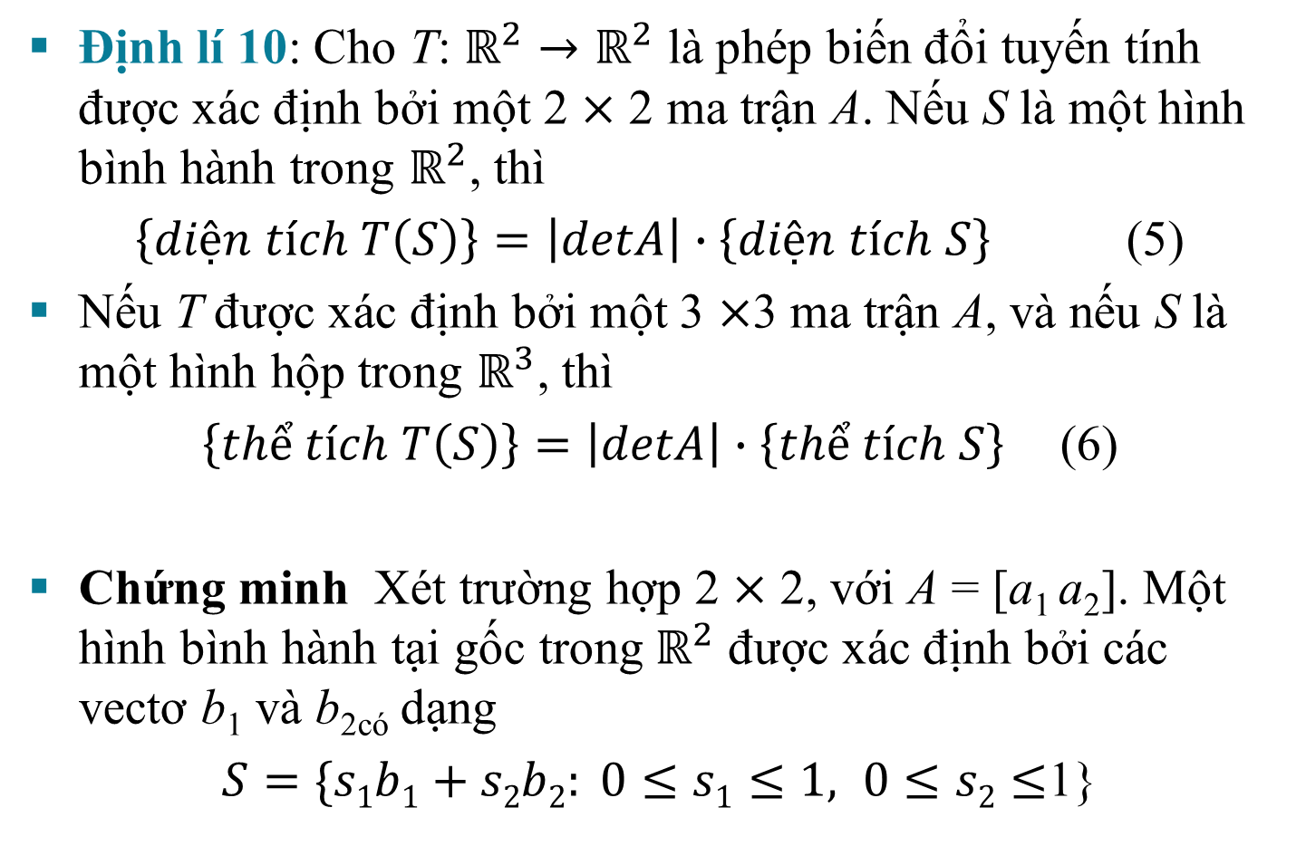
PHÉP BIẾN ĐỔI TUYẾN TÍNH
Định lí 10: Cho T: $ℝ^{2}→ℝ^{2}$ là phép biến đổi tuyến tính được xác định bởi một 2 $×$ 2 ma trận A. Nếu S là một hình bình hành trong $ℝ^{2}$, thì
$\left\{diện tích T\left(S\right)\right\}=\left|detA\right|∙\left\{diện tích S\right\}$ (5)
Nếu T được xác định bởi một 3 $×$3 ma trận A, và nếu S là một hình hộp trong $ℝ^{3}$, thì
$\left\{thể tích T\left(S\right)\right\}=\left|detA\right|∙\left\{thể tích S\right\}$(6)
Chứng minh Xét trường hợp 2 $×$ 2, với A = [a₁ a₂]. Một hình bình hành tại gốc trong$ℝ^{2}$ được xác định bởi các vectơ b₁ và b_{2có} dạng
$S=\{s1b1+s2b2: 0≤s1≤1, 0≤s2≤$1}

Slide 18
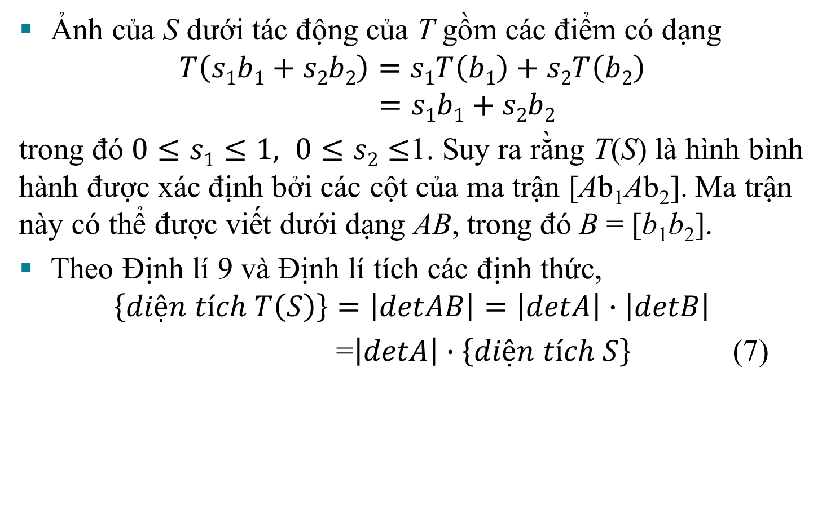
PHÉP BIẾN ĐỔI TUYẾN TÍNH
Ảnh của S dưới tác động của T gồm các điểm có dạng
$$T\left(s1b1+s2b2\right)=s1T\left(b1\right)+s2T\left(b2\right)$$
$$=s1b1+s2b2$$
trong đó $0≤s1≤1, 0≤s2≤$1. Suy ra rằng T(S) là hình bình hành được xác định bởi các cột của ma trận [Ab₁Ab₂]. Ma trận này có thể được viết dưới dạng AB, trong đó B = [b₁b₂].
Theo Định lí 9 và Định lí tích các định thức,
$$\left\{diện tích T\left(S\right)\right\}=\left|detAB\right|=\left|detA\right|∙\left|detB\right|$$
=$\left|detA\right|∙\left\{diện tích S\right\}$ (7)

Slide 19
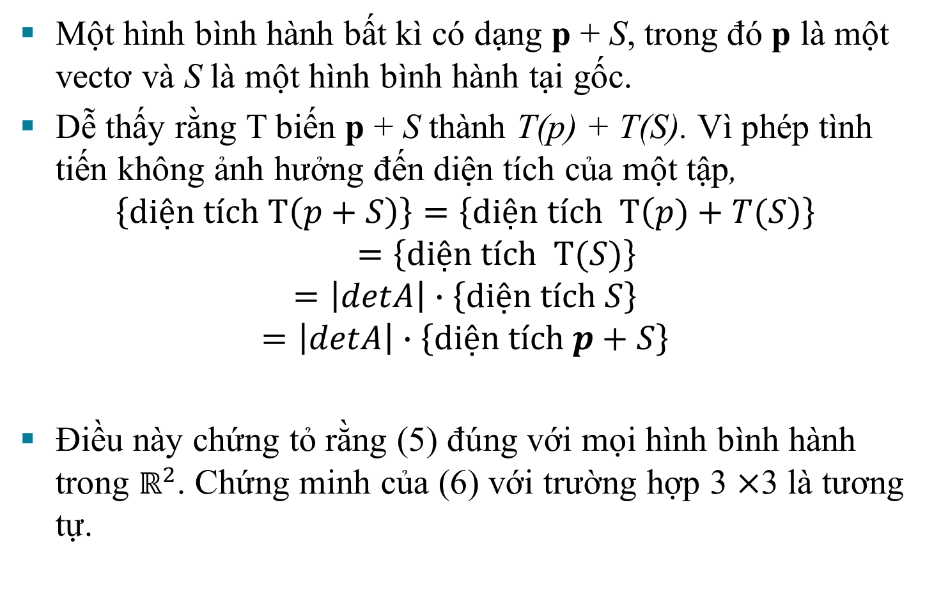
PHÉP BIẾN ĐỔI TUYẾN TÍNH
Một hình bình hành bất kì có dạng p + S, trong đó p là một vectơ và S là một hình bình hành tại gốc.
Dễ thấy rằng T biến p + S thành T(p) + T(S). Vì phép tình tiến không ảnh hưởng đến diện tích của một tập,
$$\left\{diện tích T\left(p+S\right)\right\}=\left\{diện tích T\left(p)+T(S\right)\right\}$$
$$=\left\{diện tích T(S)\right\}$$
$$=\left|detA\right|∙\left\{diện tích S\right\}$$
$$=\left|detA\right|∙\left\{diện tích p+S\right\}$$
Điều này chứng tỏ rằng (5) đúng với mọi hình bình hành trong $ℝ^{2}$. Chứng minh của (6) với trường hợp 3 $×$3 là tương tự.
Tịnh tiến
Theo phương trình (7)
Tịnh tiến

Slide 20
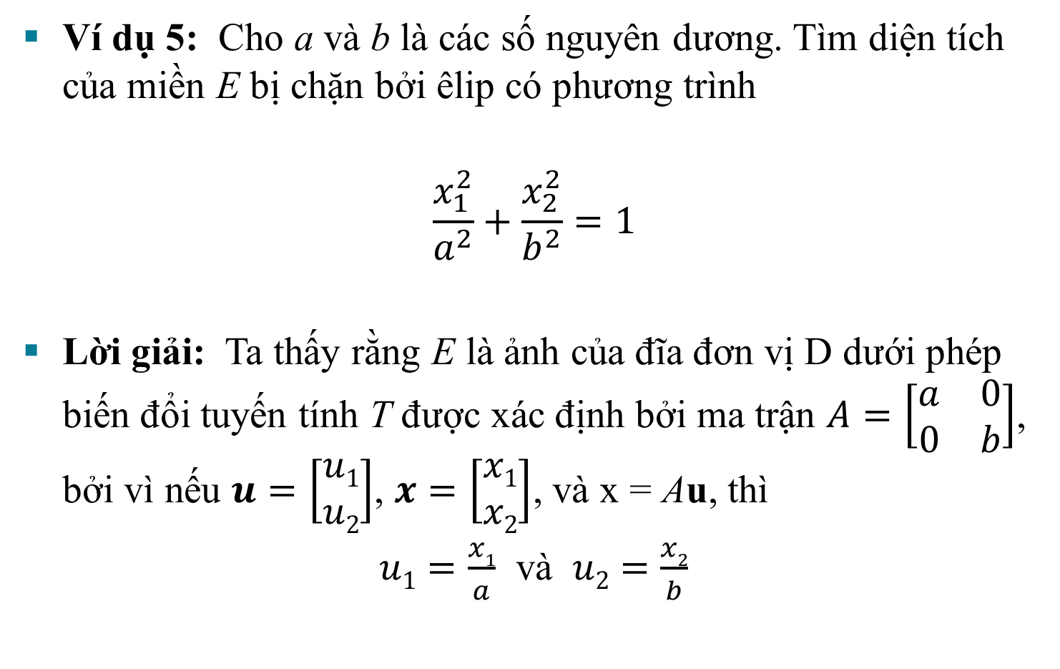
PHÉP BIẾN ĐỔI TUYẾN TÍNH
Ví dụ 5: Cho a và b là các số nguyên dương. Tìm diện tích của miền E bị chặn bởi êlip có phương trình
$$\frac{x_{1}^{2}}{a^{2}}+\frac{x_{2}^{2}}{b^{2}}=1$$
Lời giải: Ta thấy rằng E là ảnh của đĩa đơn vị D dưới phép biến đổi tuyến tính T được xác định bởi ma trận $A=\left[\begin{matrix}a & 0 \\ 0 & b\end{matrix}\right]$, bởi vì nếu $u=\left[\begin{aligned}u1 \\ u2\end{aligned}\right]$, $x=\left[\begin{aligned}x1 \\ x2\end{aligned}\right]$, và x = Au, thì
$u1=\frac{x1}{a}$ và $u2=\frac{x2}{b}$

Slide 21
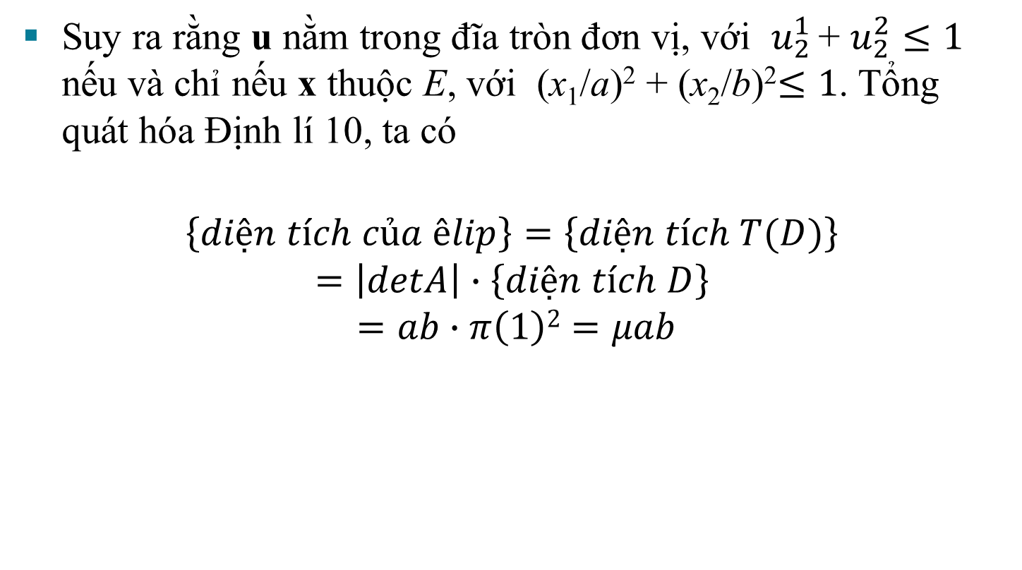
PHÉP BIẾN ĐỔI TUYẾN TÍNH
Suy ra rằng u nằm trong đĩa tròn đơn vị, với $u_{2}^{1 }$+ $u_{2}^{2}≤1$ nếu và chỉ nếu x thuộc E, với (x₁/a)² + (x₂/b)²$≤1$. Tổng quát hóa Định lí 10, ta có
$$\left\{diện tích của êlip\right\}=\left\{diện tích T(D)\right\}$$
$$=\left|detA\right|∙\left\{diện tích D\right\}$$
$$=ab∙π\left(1\right)2=μab$$

